Slide 1

Sagas: Indo além de coreografia e orquestração

Slide 2


Quem somos
Sidharta Rezende (Sid)
Tech lead no C6 Bank
Squad Conta Global
Interesses: TDD, Event Driven Architecture, DDD, Clean Arch
Rudge Ferreira (Rud)
Tech lead no C6 Bank
Squad Conta Global Investimento
Interesses: DevOps, CI/CD, DDD, Clean Arch

Slide 3

Nosso desafio
Remessa da conta global
Diversas etapas
Débito em moeda nacional
Crédito em moeda estrangeira
Formalização do câmbio
Controles de prevenção a lavagens de dinheiro
Esse processo consome transacionalmente mais que 6 outros micro-serviços

Slide 4

DEFINIÇÃO
O padrão Saga determina que toda ação tenha uma ação compensatória correspondente. Assim sendo, ao ocorrer uma falha, a ação compensatória de cada ação previamente executada com sucesso deve ser também executada.

Slide 5
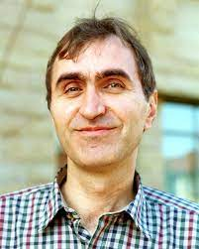

SAGA
PATTERN
Criado por Hector Garcia Molina e Kenneth Salem em 1987
Resolvia o problema de Long Lived Transactions em sistemas monolíticos com multiplos databases
Hector Molina
DB1
A Big System
DBn
Kenneth Salem

Slide 6

O clássico case da agência de viagens
Hotel
Booking
Car
Rental
Tickets
Acquiring
Travel
Agency
MySQL
PostGre
MongoDB
External API
tb_hotel
tb_car
tb_tickets
Monolito
Micro-serviços

Slide 7

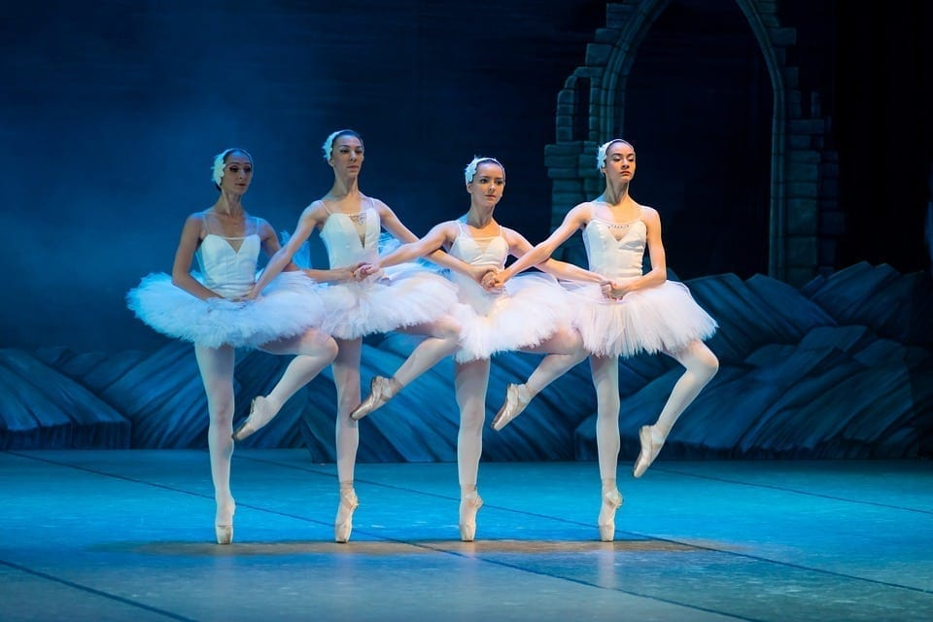
Saga Coreografado

Slide 8
O que é?
Um determinado “nó” (que pode ser entendido como um micro-serviço) tem conhecimento do próximo “nó” a ser executado.
A comunicação entre os nós costuma ser feita através de alguma forma de troca de mensagens.
Hotel
Booking
Car
Rental
Tickets
Acquiring

Slide 9


Saga Coreografado: Caminho Feliz
Passo | Feito | Desfeito
Reserva quarto
Aluga carro
Compra passagens
Hotel
Booking
Car
Rental
Tickets
Acquiring
Uma vez que a reserva do quarto do hotel tenha sido feita, o “nó” sabe que precisa acionar próximo “no” (aluguel de carro)
Executado com sucesso, o “nó” de aluguel de carro sabe que precisa acionar o passo final, de compra de passagens
Finalmente, o último “nó”, de compra de passagens, é executado

Slide 10
Saga Coreografado: Compensação
Passo | Feito | Desfeito
Reserva quarto
Aluga carro
Compra passagens
Hotel
Booking
Car
Rental
Tickets
Acquiring
Ao executar a compra de passagens, ocorre um erro.
O “nó” de compra de passagens sabe que nessa condição, deve acionar o desfazimento dentro do aluguel de carros.
Uma vez o aluguel de carro desfeito, esse “nó” aciona o desfazimento da reserva de quarto de hotel.
Executado o último desfazimento, o sistema retorna ao estado de consistência.

Slide 11
Saga Coreografado
Vantagens
Funciona muito bem com arquitetura voltada a eventos

Slide 12

Saga Coreografado
Desvantagens
Acoplamento entre os serviços (um precisa conhecer eventos dos demais)
Pouca flexibilidade (caso precise inserir um novo nó, precisamos atuar em até 3 micro-serviços)

Slide 13
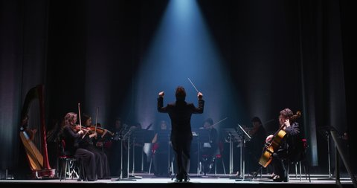
Saga Orquestrado

Slide 14
O que é?
Um orquestrador possui conhecimento do próximo nó a ser executado.
A comunicação entre o orquestrador e os nós pode ser feita de forma totalmente asíncrona ou mista.
Hotel
Booking
Car
Rental
Tickets
Acquiring
Orchestrator

Slide 15
Saga Orquestrado: Caminho Feliz
Passo | Feito | Desfeito
Reserva quarto
Aluga carro
Compra passagens
Hotel
Booking
Car
Rental
Tickets
Acquiring
Orchestrator
Uma vez que a reserva do quarto do hotel tenha sido feita, o orquestrador sabe que precisa acionar próximo “no” (aluguel de carro)
Ao iniciar a saga, o orquestrador conhece o primeiro nó a ser executado (reserva de quarto de hotel)
Realizada a compra de passagens, o orquestrador entende qua a saga chegou ao final.
Feito o aluguel de carro, o orquestrador aciona o nó final, a compra de passagens.

Slide 16
Saga Orquestrado: Compensação
Passo | Feito | Desfeito
Reserva quarto
Aluga carro
Compra passagens
Hotel
Booking
Car
Rental
Tickets
Acquiring
Saga Orquestrado: Compensação
Orchestrator
Já executado a reserva do quarto de hotel, o orquestrador aciona o aluguel de carro.
Tendo ocorrido uma falha no aluguel de carro, o orquestrador entende que deve cancelar a reserva do quarto de hotel.

Slide 17
Saga Orquestrado
Vantagens
Ponto único de mudança caso um novo nó precise ser acrescentado (ou um nó existente seja retirado)
Menos infra-estrutura, caso a organização ainda não tenha uma arquitetura voltada a eventos

Slide 18
Saga Orquestrado
Desvantagens
Ponto único de falha
Acoplamento com N serviços externos
Pouca flexibilidade (usualmente requer um orquestrador por tipo de saga)
Necessidade de se apoiar em um banco de dados para controlar o estado

Slide 19
Indo além da coreografia e da orquestração
O escopo do nosso time nos forçava a consumir serviços de outras squads para completar a transação.
Cada squad tem um roadmap, e não consegue necessariamente atender demandas nossas.
Estávamos criando algo nunca antes feito, e os conceitos eram constantemente atualizados (desenvolvimento incremental)

Slide 20

O que um produto entende como Saga não deveria afetar outros times
Esses outros times cuidam de produtos que nosso produto depende
Hotel
Booking
Car
Rental
Tickets
Acquiring
Pre-paid cards
Travel
Anoter
Travel
Esse é um outro time, similar ao nosso, mas com produto distinto
Esse é nosso time!

Slide 21

O que queremos?
Independência de desenvolvimento com relação a outros times.
A menor dependência possível de infra-estrutura (bancos de dados, filas, tópicos).
Solução escalável.
Tratamento diferenciado para cada nó no que tange quantidade de re-tentativas.
Must Have
Nice to Have
Flexibilidade para criar sagas "on the fly”.

Slide 22
Transformado o seu micro-serviço no orquestrador

Slide 23

No começo, havia apenas o microserviço…
Esse ciclo é repetido até o fim da Saga!
O core compõe uma mensagem que contém as informações de quais passos são executados na Saga, e qualquer dado que precise para executar a Saga em questão
TRAVEL SERVICE
Ao receber uma requisição, o Travel service usa a API para iniciar a Saga
Após receber a resposta do outro microserviço, o core produz uma nova mensagem
SAGA-LIB
O Core da Saga-lib interpreta a mensagem e invoca a command específica que executa aquele passo.
E então adicionamos nossa Saga-lib
API
Core
Alguma instância do Travel service consome a mensagem.
Consumidor
Produtor
Em seguida o produtor posta uma mensagem para a fila de processamento

Slide 24

Dumb orchestrator, smart message
A inteligência não está no orquestrador. Está na mensagem!
A Saga lib simplesmente interpreta a mensagem, e faz a invocação da command responsável por aquele passo
Uma command é uma classe que implementa uma interface que especificamos na Saga-lib
Vamos entender nos próximos slides como formamos o conteúdo da mensagem

Slide 25
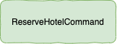
Primeiro passo: Reserve o quarto de Hotel
{ "node":"HotelReserve", "command":"ReserveHotelCommand", "nextNodeOnSuccess":{ "node":"CarRent", "command":"RentCarCommand", "nextNodeOnSuccess":{ "node":"PlaneTicketsAcquire", "command":"BuyPlaneTicketsCommand", "nextNodeOnFailure":{ "node":"UndoCarRent", "command":"RevertCarRentCommand", "nextNodeOnSuccess":{ "node":"UndoHotelReserve", "command":"RevertReserveHotelCommand" } } }, "nextNodeOnFailure":{ "node":"UndoReserveHotel", "command":" RevertReserveHotelCommand" } } }

Slide 26
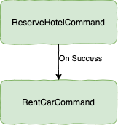
Segundo passo: Aluguel de carro
{ "node":"HotelReserve", "command":"ReserveHotelCommand", "nextNodeOnSuccess":{ "node":"CarRent", "command":"RentCarCommand", "nextNodeOnSuccess":{ "node":"PlaneTicketsAcquire", "command":"BuyPlaneTicketsCommand", "nextNodeOnFailure":{ "node":"UndoCarRent", "command":"RevertCarRentCommand", "nextNodeOnSuccess":{ "node":"UndoHotelReserve", "command":"RevertReserveHotelCommand" } } }, "nextNodeOnFailure":{ "node":"UndoReserveHotel", "command":" RevertReserveHotelCommand" } } }

Slide 27
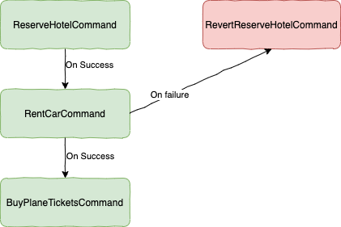
Terceiro passo: Compra de passagem ou desfazimento da reserva
{ "node":"HotelReserve", "command":"ReserveHotelCommand", "nextNodeOnSuccess":{ "node":"CarRent", "command":"RentCarCommand", "nextNodeOnSuccess":{ "node":"PlaneTicketsAcquire", "command":"BuyPlaneTicketsCommand", "nextNodeOnFailure":{ "node":"UndoCarRent", "command":"RevertCarRentCommand", "nextNodeOnSuccess":{ "node":"UndoHotelReserve", "command":"RevertReserveHotelCommand" } } }, "nextNodeOnFailure":{ "node":"UndoReserveHotel", "command":" RevertReserveHotelCommand" } } }

Slide 28
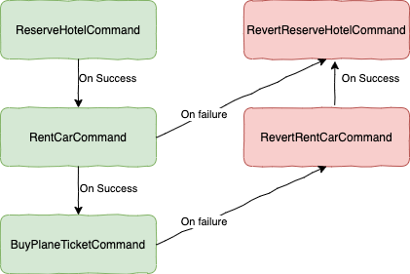
Quinto passo: Desfazimento a reserva (apenas para caso de falha)
{ "node":"HotelReserve", "command":"ReserveHotelCommand", "nextNodeOnSuccess":{ "node":"CarRent", "command":"RentCarCommand", "nextNodeOnSuccess":{ "node":"PlaneTicketsAcquire", "command":"BuyPlaneTicketsCommand", "nextNodeOnFailure":{ "node":"UndoCarRent", "command":"RevertCarRentCommand", "nextNodeOnSuccess":{ "node":"UndoHotelReserve", "command":"RevertReserveHotelCommand" } } }, "nextNodeOnFailure":{ "node":"UndoReserveHotel", "command":" RevertReserveHotelCommand" } } }

Slide 29
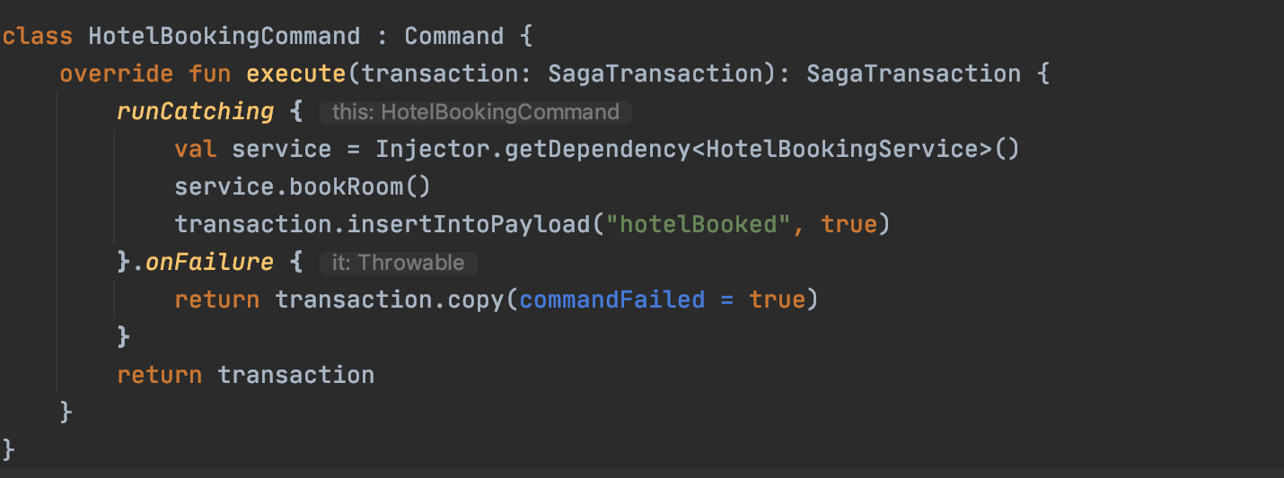
Command
Injeção de dependência
Indicação de falha

Slide 30
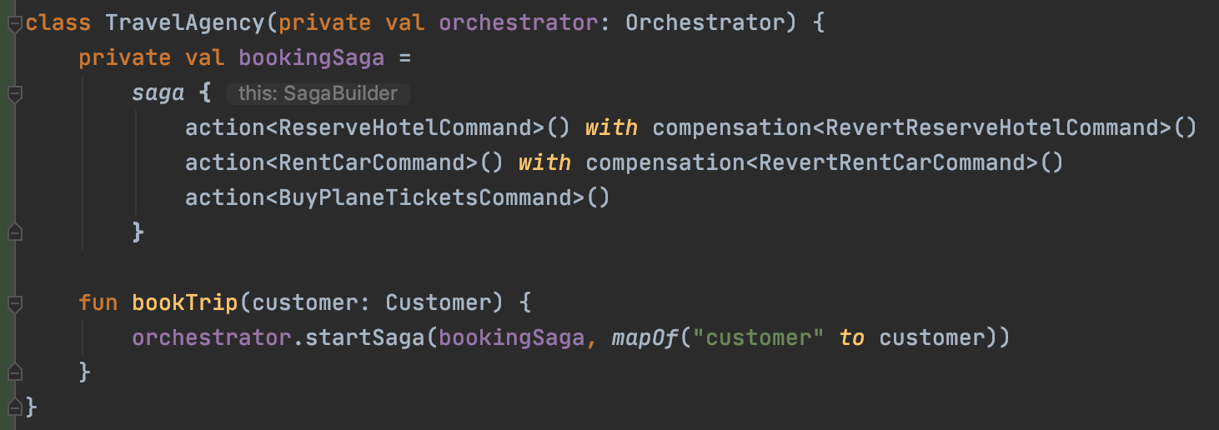
DSL Definition

Slide 31

Saga Orquestrado: Compensação
Desvantagem | Orquestrado | Coreografado | Saga Lib
Acoplamento entra “nós”
Ponto único de falha
Falta de flexibilidade
Dependência infra-estrutura externa
Quais desvantagens conseguimos resolver ou mitigar?
No final, nossa abordagem é orquestrada, mas inspirada na coreografia.

Slide 32

Considerações finais

Slide 33
De onde vem essa idéia de controlar Sagas pela mensagem?
A idéia chega a ser descrita no famoso “Livro Vermelho do DDD”, quando descreve 3 possíveis abordagens para controlar Transações de Vida Longa
“Projete um processo sem estado de modo que cada componente da rotina de tratamento de mensagem que recebe uma mensagem portadora de evento enriqueça o evento recebido com infomações adicionais sobre o progresso da tarefa à medida que ela envia a próxima mensagem. O estado do processo geral é mantido apenas no corpo de cada mensagem enviada entre um controlador e outro”
Implementando o Domain-Driven-Design, Vaughn Vernon, 2016

Slide 34

POINT OF
NO RETURN
A partir desse ponto o Saga não desfaz mais.

Slide 35
My Saga My Rules
Se falha na compensação, vai pra DLQ
Se a command recebe uma resposta incerta, vai pra DLQ
A chegada de uma mensagem na DLQ gera um alerta
Se uma command recebe uma exceção não tratada, considera uma falha crítica e interrompe retentativas
Commands podem trocar informações através de um contexto (mapa chave/valor) que também é serializável na mensagem
Antes de fazer deploy de uma nova versão, precisa se certificar de que as filas não tem mais mensagens a ser processadas
Ou seja, coisas que aprendemos, mas pode ser que só façam sentido pra gente

Slide 36




Obrigado!
Rud
Sid

